Slide 1



Slide 2



Bài hát em vừa nghe nhắc đến mùa nào?

Slide 3
Mùa hè gợi cho em nhớ đến các sự vật, hoạt động nào?

Slide 4
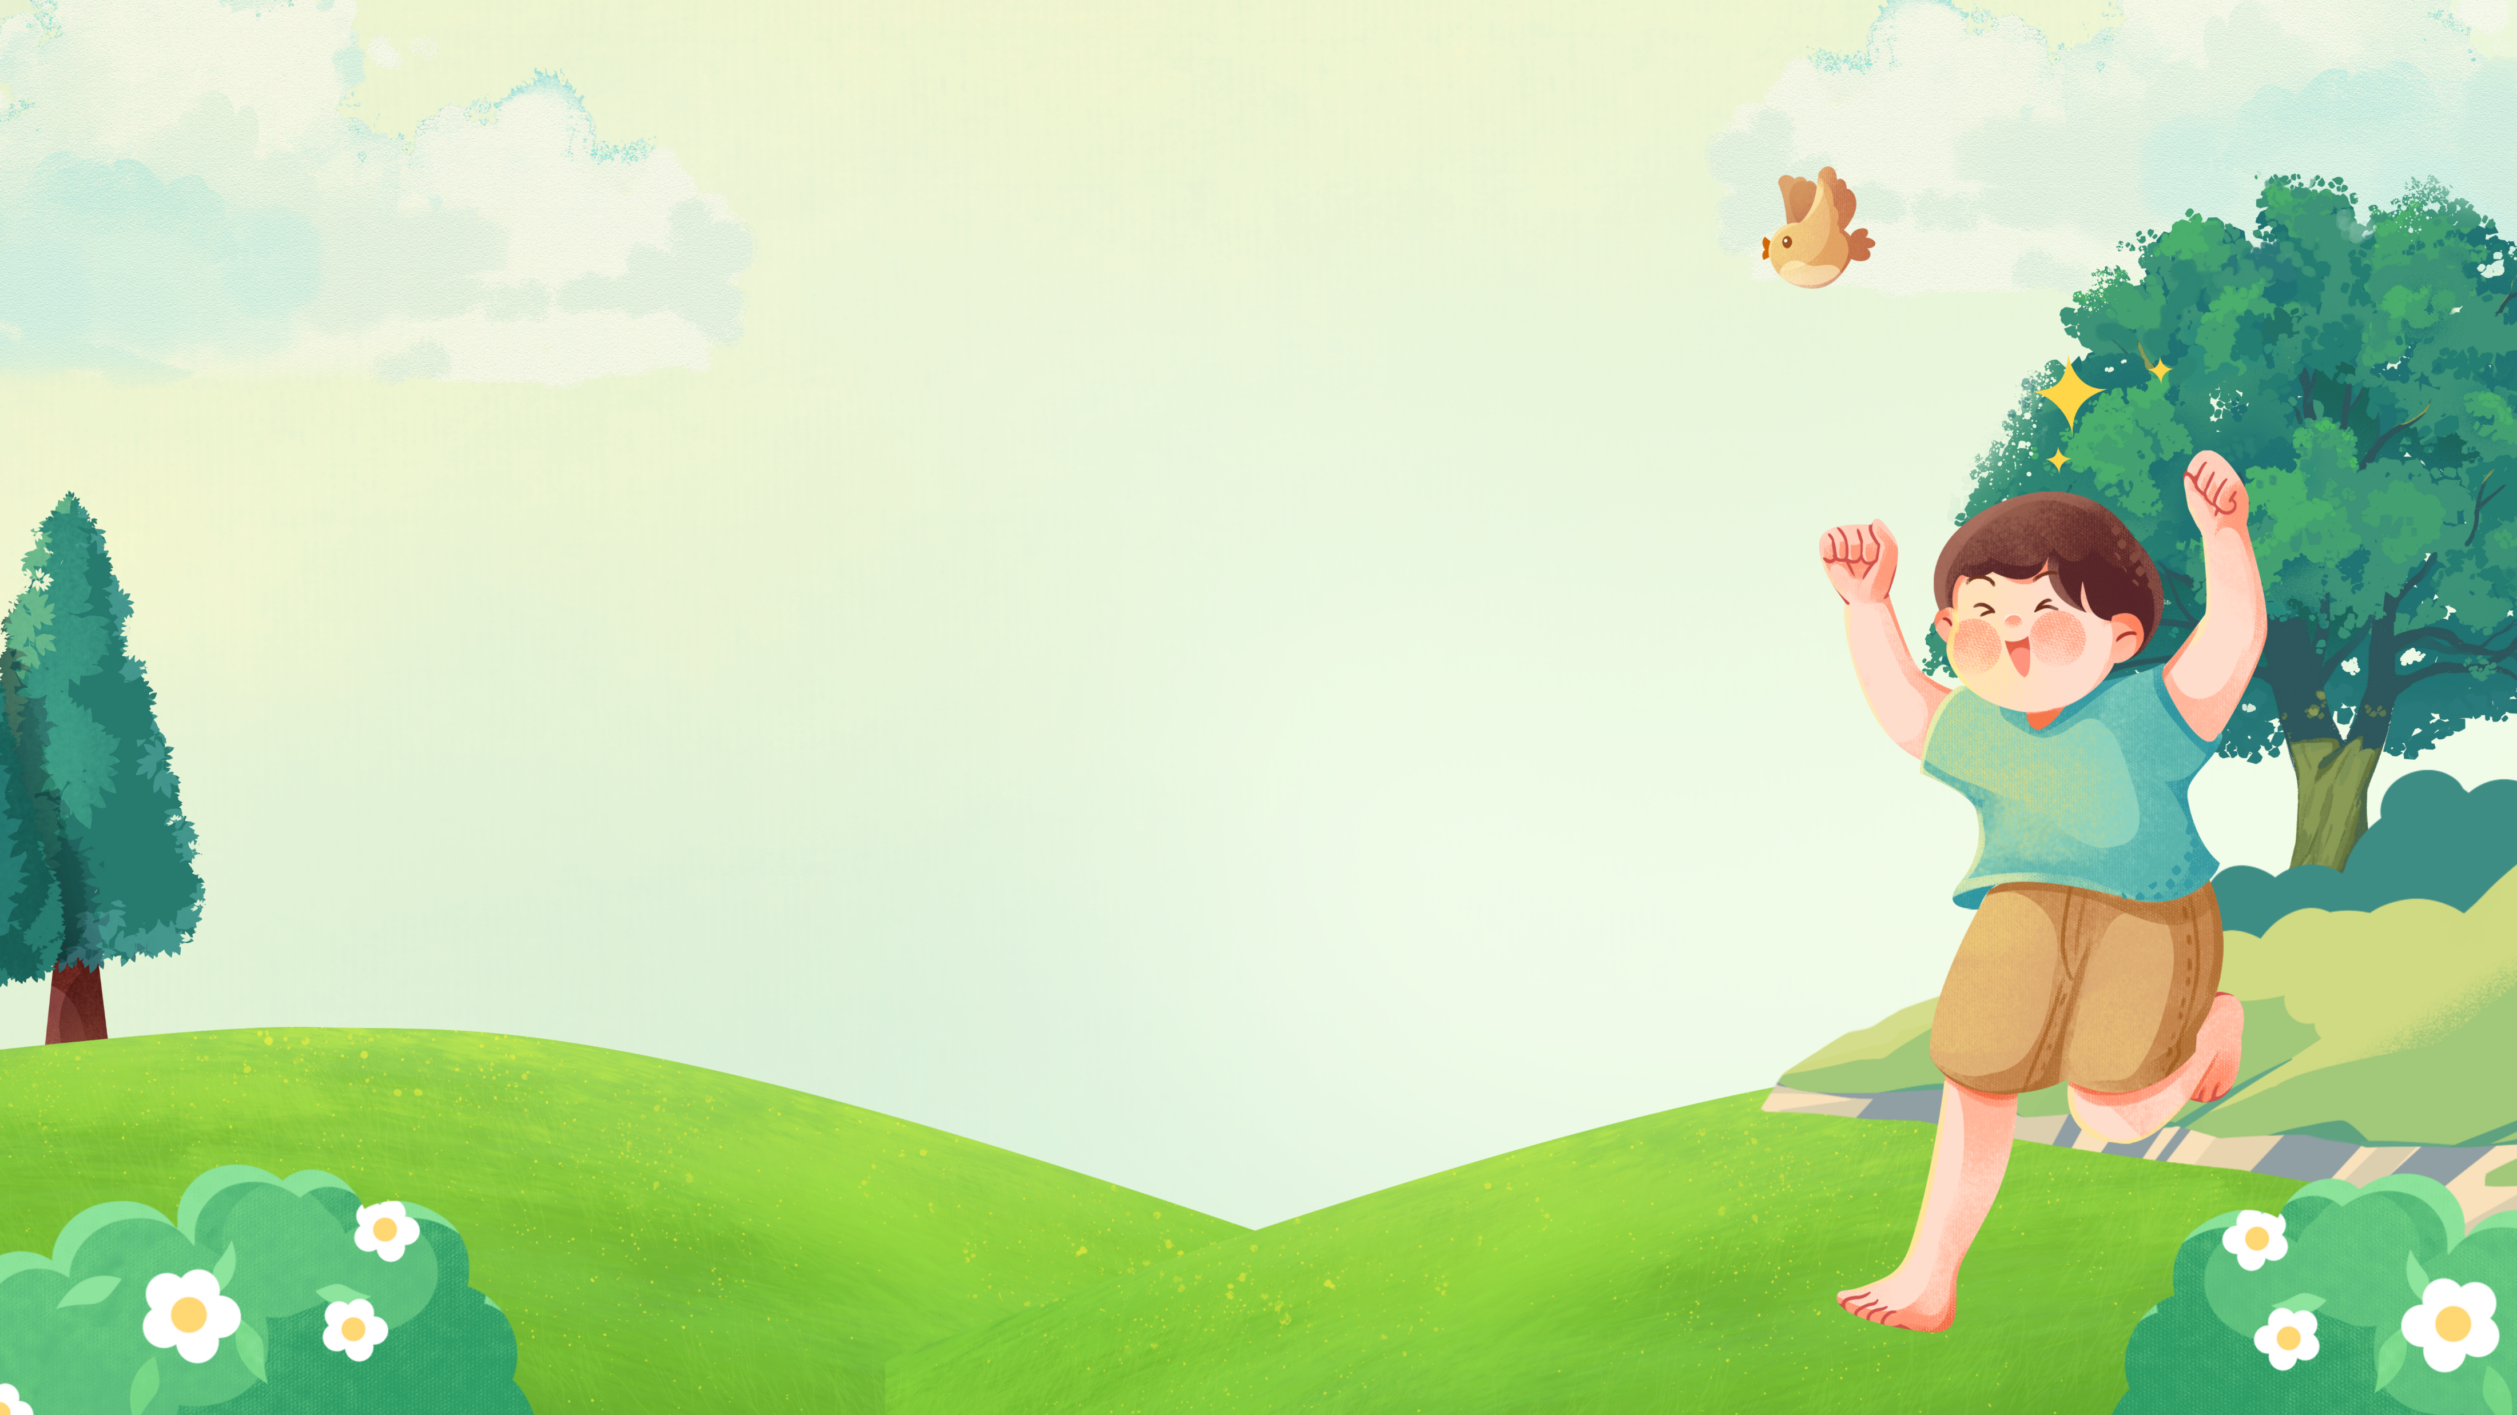


Hè vui
Hè vui

Slide 5
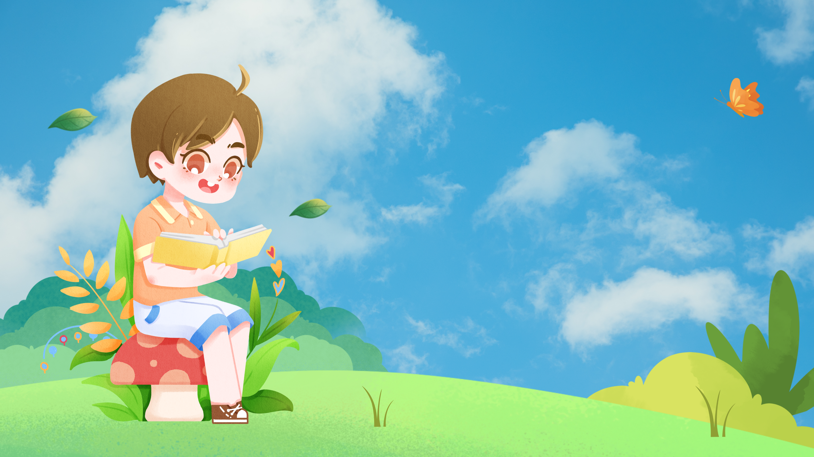



Slide 6
Hè vui
Nào tạm biệt bảng đen
Chia tay bàn với ghế
Cây phượng đỏ ngoài hiên
Tôi xin chào bạn nhé!
Mai chúng mình được nghỉ
Để về thăm làng quê
Các bạn buồn không nhỉ?
Xa nhau mấy tháng hè!
Hợp tác đang vụ gặt
Lúa vàng hươm ngợp đồng
Ta làm đàn chim nhỏ
Về xe lúa góp công.
Những luống rau vườn mẹ
Đang khát vì nắng chan
Ta làm mưa tưới nước
Cho rau lên xanh vườn.
Hẹn nhau năm học mới
Trong tiếng trống khai trường
Chúng ta vui gặp lại
Ơi bạn bè thân thương!
NGUYÊN HÀ

Slide 7

Hướng dẫn đọc ngắt nghỉ câu
Nào / tạm biệt bảng đen //
Chia tay / bàn với ghế //
Cây phượng đỏ / ngoài hiên //
Tôi / xin chào bạn nhé!.

Slide 8
Giải nghĩa từ khó hiểu
- Hợp tác: hợp tác xã (nói tắt): Hợp tác xã được Liên minh quốc tế hợp tác xã định nghĩa là "một hiệp hội tự trị của những người đoàn kết tự nguyện để đáp ứng nhu cầu chung của kinh tế, xã hội ...

Slide 9
Giải nghĩa từ khó hiểu
Vàng hươm: có màu vàng tươi và đều, nhìn đẹp mắt.
Xe lúa: chở lúa bằng xe.

Slide 10
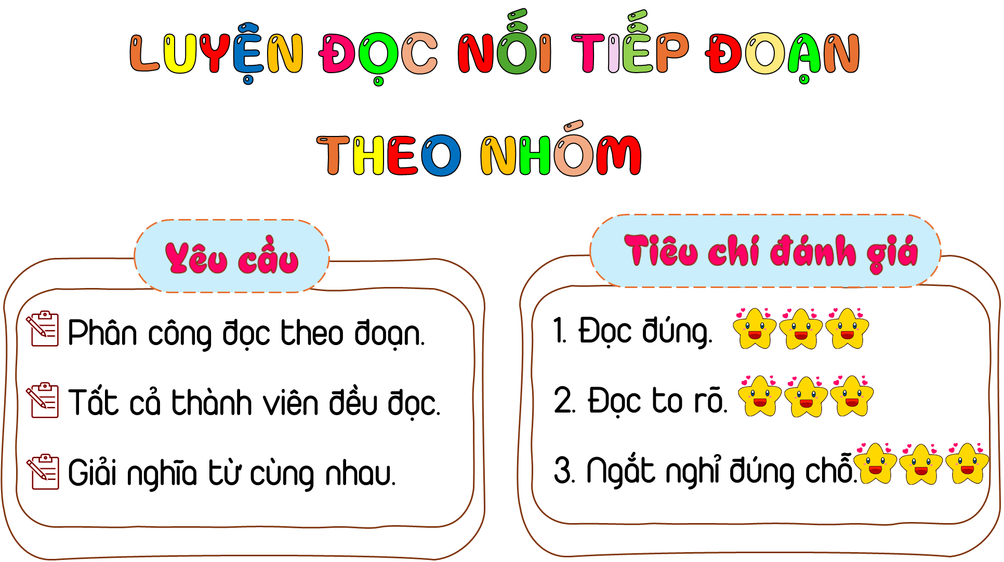

Slide 11
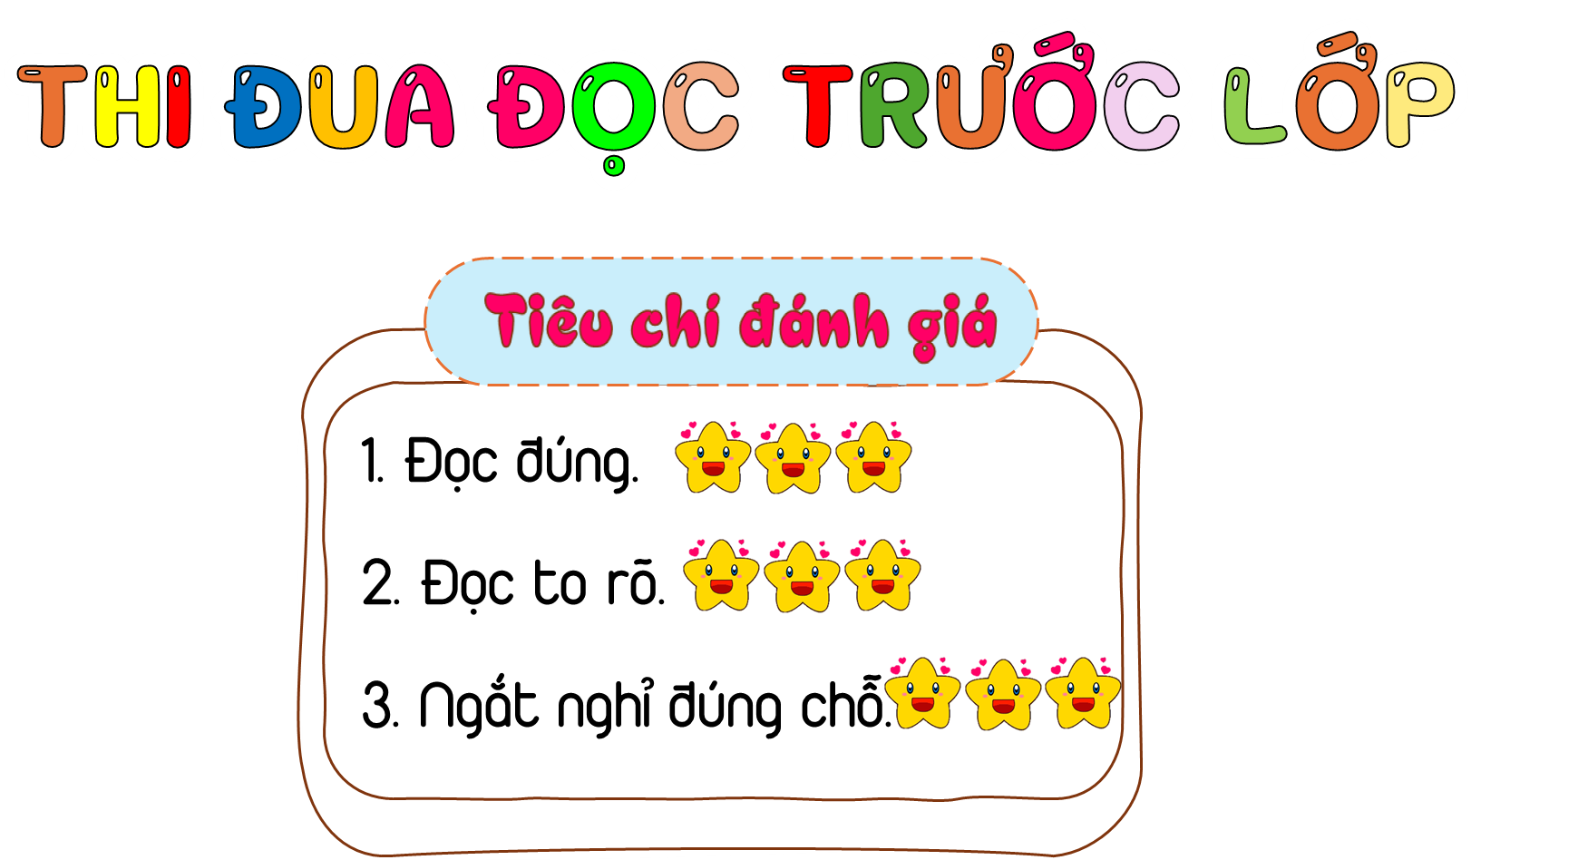


Slide 12
LUYỆN ĐỌC HIỂU

Slide 13

CÙNG TÌM HIỂU
Bài thơ là lời của ai? Hai khổ thơ đầu cho em biết điều gì?
Bài thơ là lời của bạn học sinh đang học xa nhà (trọ học ở nhà người thân, họ hàng hoặc học ở một trường nội trú,...).
Hai khổ thơ đầu của bài thơ thể hiện tâm trạng vui sướng của các bạn nhỏ khi chia tay trường lớp, bè bạn để về quê nghỉ hè.

Slide 14

CÙNG TÌM HIỂU
Những công việc nào đang chờ đợi các bạn học sinh trong mùa hè?
Lúa vàng hươm ngợp đồng đang chờ các bạn tham gia vụ gặt, những luống rau khát vì nắng cần các bạn tưới nước.

Slide 15

CÙNG TÌM HIỂU
Tìm những từ ngữ, hình ảnh thể hiện vẻ đẹp của bạn nhỏ trong lao động.
Vẻ đẹp của các bạn nhỏ trong lao động được thể hiện qua các câu thơ: Ta làm đàn chim nhỏ / Về xe lúa góp công; Ta làm mưa tưới nước / Cho rau lên xanh vườn. Những hình ảnh hăng say lao động của “đàn chim nhỏ”: “xe lúa”, làm “mưa tưới nước” “cho rau lên xanh vườn” thể hiện sự nhí nhảnh, đáng yêu, hăng say và chăm chỉ của những chủ nhân tương lai của đất nước.

Slide 16

CÙNG TÌM HIỂU
Những chi tiết nào cho thấy các bạn nhỏ rất thích thú với kì nghỉ hè nhưng cũng háo hức mong chờ năm học mới?
Các chi tiết: Hẹn nhau năm học mới / Trong tiếng trống khai trường / Chúng ta vui gặp lại cho thấy mặc dù rất thích thú với kì nghỉ hè nhưng các bạn nhỏ không quên hẹn gặp nhau vào năm học mới, các bạn rất háo hức mong chờ ngày gặp lại bạn bè thân thương trong tiếng trống khai trường.

Slide 17
Nội dung bài đọc
Bài thơ thể hiện niềm vui của các bạn nhỏ khi được nghỉ hè, được góp sức lao động cho gia đình, cho làng quê của mình.

Slide 18


Slide 19
Đọc diễn cảm bài thơ
Nào / tạm biệt bảng đen //
Chia tay / bàn với ghế //
Cây phượng đỏ / ngoài hiên //
Tôi / xin chào bạn nhé!//
- Hoặc:
Hợp tác / đang vụ gặt //
Lúa vàng hươm / ngợp đồng //
Ta / làm đàn chim nhỏ //
Về xe lúa / góp công. //
Những luống rau / vườn mẹ //
Đang khát / vì nắng chan //
Ta / làm mưa tưới nước //
Cho rau lên / xanh vườn.

Slide 20


